Slide 1
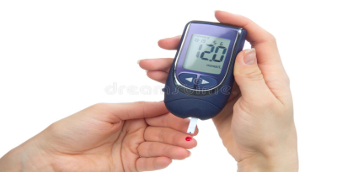
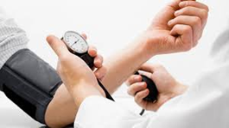
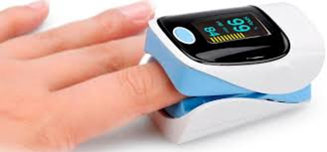
NORMAS BÁSICAS PARA REALIZAR EJERCICIO EN DOMICILIO
No realizar las sesiones de ejercicios cuando
Tesion arterial
HIPOTENSIÓN TAS < 70 mm Hg / TAD < 50 mmHg; o HIPERTENSIÓN TAS > 160 mmHg : TAD > 100 mmHg
Glucemia : Nivel seguro 100 a 250 mg/dL
Fiebre
Esperar 2 horas entre el final de ingesta y el inicio ejercicio
Controle su saturacion .Realizarán el ejercicio con O2 si lo tiene en casa y sin sensación de disnea, dolor , fatiga….
Mejor si se controlan con pulsioxímetro > 90 % Sat O2

Slide 2
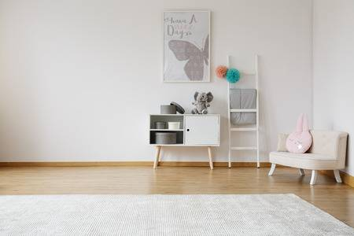
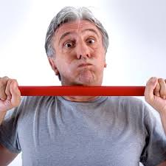
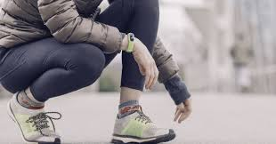
CONSEJOS Y RECOMENDACIONES PARA LA CORRECTA REALIZACIÓN DEL EJERCICIO
1.NO DOLOR
3.ESPACIO ADECUADO
SIN OBSTÁCULOS
HABLE CON SU MÉDICO SI NO ESTÁ SEGURO SI PUEDE REALIZAR ALGÚN EJERCICIO
2.RESPIRE CON NORMALIDAD
4.BUEN CALZADO
ROPA CÓMODA

